Slide 1
赤外測光観測データと
スペクトルエネルギー分布の理解
左近 樹 (東京大学)

Slide 2
赤外線衛星と地上赤外線観測の測光データ
赤外線天文衛星：広帯域バンド、大気吸収の影響無し(フィルターの透過率、検出器の応答)
地上赤外線観測：比較的狭帯域のバンド、大気吸収の影響有り(フィルターの透過率、検出器の応答、大気透過率)
地上中間赤外線観測
Filterの極低温透過率特性のデータはあるが、大気透過率の高いところを選択しながら、バンドが設定されていて
0.5µm-1.0µm程度の半値全幅の狭帯域のフィルターを用いた測光観測が実施されることが多い。
特に、大気透過率の波長特性は、天候など観測日による違いが大きく、常々、直近、天空上で近傍の標準星との
比較観測が必要となる。また、そのエラーは概して10%位に上るため、フィルター透過率の波長特性まで入れた
色補正がなされることは稀。通常は、各バンドの透過帯域の下限波長と上限波長が定義され、透過帯域内の透過率
100%、それ以外0%として扱われることが多い。
赤外線衛星観測
大気透過率の影響がなくなるため、フライト前に取得されたフィルターの極低温透過率特性のデータおよび検出器の
応答を考慮したsystem spectral responseを使用する。観測量は、検出器で発生した電子数であり、エネルギー密度
などの物理ユニットに治すためには、帯域内のphotonのエネルギー分布に対しては仮定が必要となる。
カタログ値は、観測された帯域内でエネルギー分布を仮定し、「有効波長」での値が採用される。
なお、system spectral responseには、検出器の応答の記述方法によって、２種類の表式がある点に注意。

Slide 3
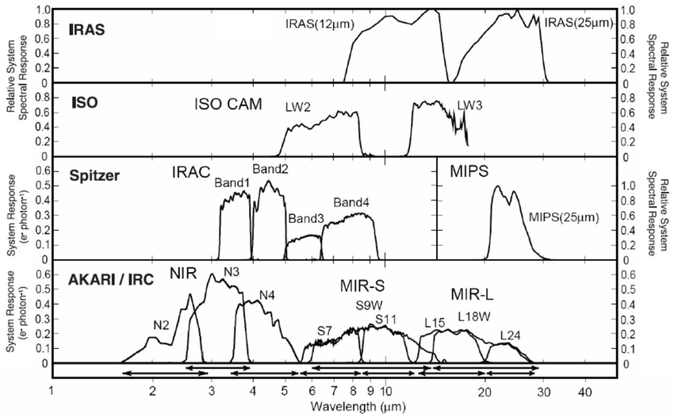
System Spectral Response

Slide 4
Color Correction
COBE/DIRBE [Hauser et al. (1998) “THECOBEDIFFUSE INFRARED BACKGROUND EXPERIMENT SEARCH
FOR THE COSMICINFRARED BACKGROUND. I. LIMITS AND DETECTIONS”, ApJ, 508, 25 ]
IRAS Sky Survey Atlas (ISSA) [Beichman et al. (1988), IRAS Explanatory Supplement, §VI.C.3]
ISO [Blommaert et al. (2003), “The ISO Handbook Volume II: CAM - The ISO Camera (v 2.0)”, Appendix A]
AKARI/IRC [Egusa et al. (2016), “AKARI IRC Data User Manual version 2.2”, § 4.5, 4.8 ]
(https://www.ir.isas.jaxa.jp/AKARI/Observation/support/IRC/IDUM/IRC_DUM.pdf)
AKARI/FIS [Yamamura et al. (2010), “AKARI/FIS All-Sky Survey Bright Source Catalogue Version 1.0”, § 3.2.1]
(https://irsa.ipac.caltech.edu/data/AKARI/documentation/AKARI-FIS_BSC_V1_RN.pdf)

Slide 5
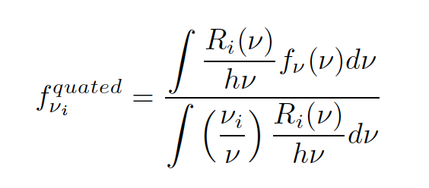
Color Correction (あかり衛星IRCの場合)
あかりのカタログ値(quated values) は、帯域内のエネルギー分配のためにf_{λ} ∝ λ⁻¹(あるいはf_{ν} ∝ ν⁻¹) の
スペクトルを仮定し、その仮定するスペクトルに対して有効波長におけるエネルギー流量とカタログ値が合致
するように定義している。この仮定は、COBE/DIRBE, IRAS, Spitzer, WISEなどで共通。
detector の効率について(electron/photon)を用いて、フィルター等の透過率測定に基づいて計算された、
system spectral response R_{i}(λ) [electron/photon]を用いて、color correction の計算を行なうためには、
energy 単位で計算した透過率曲線に直す必要がある。(この効果は、次式中で、Ri(λ) を掛ける際に
同時にhν で割ってやることで補正してある)。
AKARI/IRCの各チャンネルのresponse curve をRi(λ) (= Ri(ν) ; i = 1, 2, ...9 は、N2, N3, N4, S7, S9W, S11,
L15, L20W, L24 に対応), 有効波長λ_{i}(= c/ν_{i}) として、f_{ν}(ν) のスペクトルを持った観測対象に対して得られる
カタログ値(f^{quated}_{νi} ) は以下のように得られる。

Slide 6
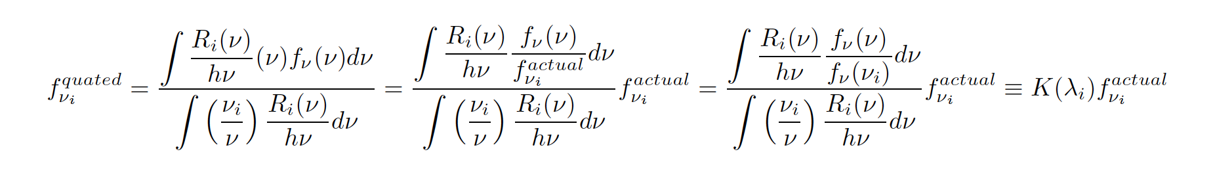
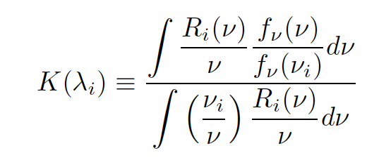
Color Correction (あかり衛星IRCの場合)
実際の有効波長λ_{i}(= c/ν_{i}) における値f^{actual}_{νi} = f_{ν}(ν_{i}) への変換を行なう係数(color correction factor；K(λi))は
という関係を満たし、color correction factor K(λi))は以下のように定義される。

Slide 7
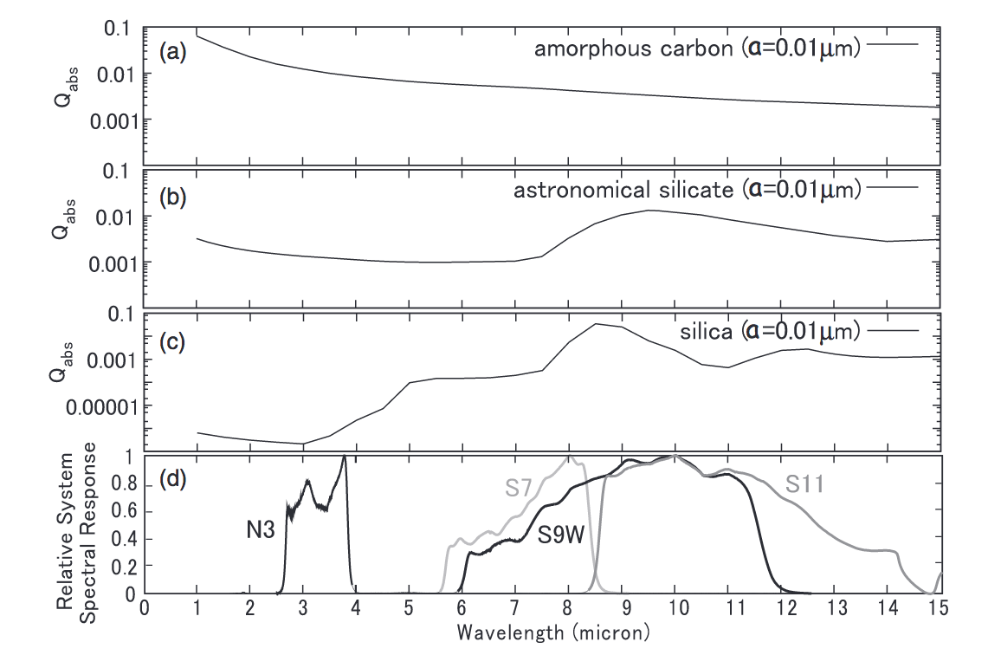
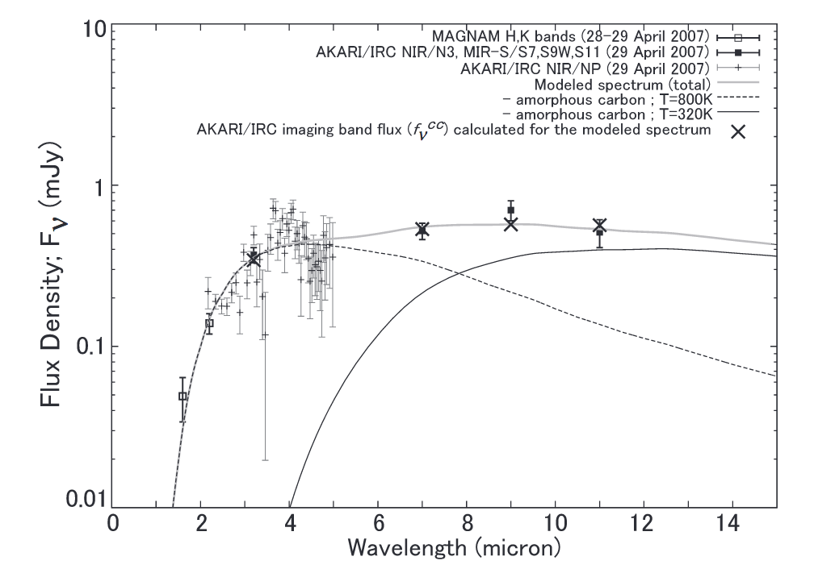
実際のスペクトルエネルギー分布分析の実装例
(Sakon et al. 2009)

Slide 8
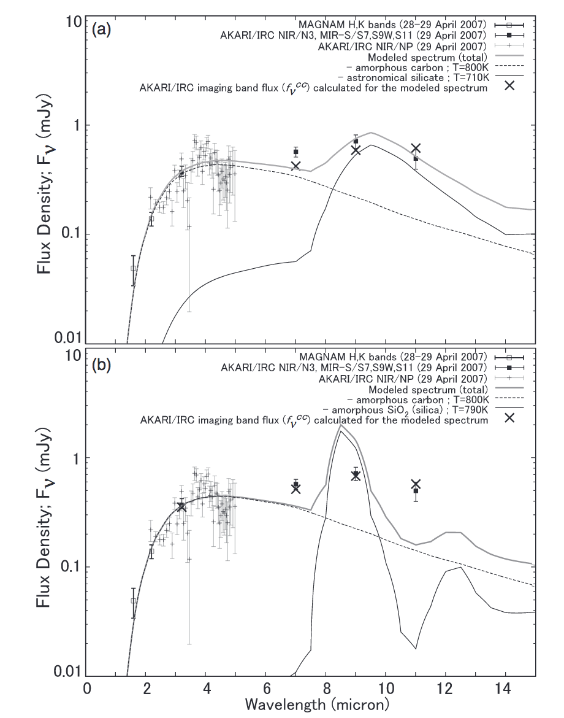
実際のスペクトルエネルギー分布分析の実装例
(Sakon et al. 2009)

Slide 9
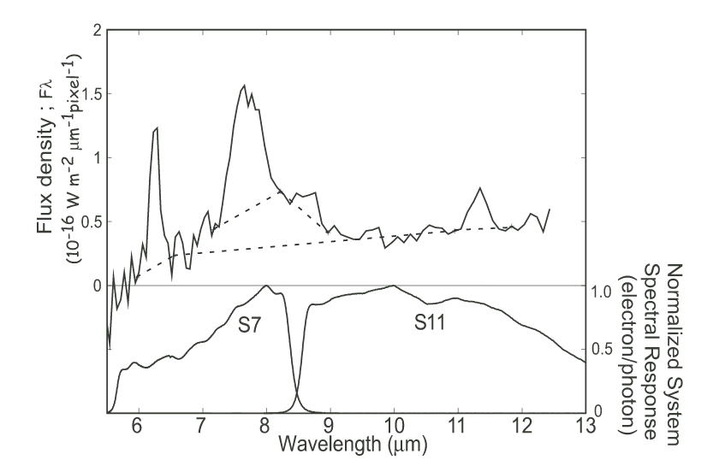
測光バンドを解釈する上での留意点
An Example Spectrum:
Star Forming region in NGC6946
Content of UIR 7.7µm feature in S7 band
40.5±3.8%
Content of UIR 11.2µm feature in S11 band
7.7±1.0%
(Sakon et al. 2007)

Slide 10
広帯域バンドによる赤外線測光観測データ利用時の留意点
観測対象のスペクトルの有効波長における実際のエネルギー流量とカタログ値を
比較するためにはcolor correctionが必要
その際、使用するsystem spectral responseのユニットに注意
(“electron/photon” or “electron/energy [erg/photon]”)
広帯域バンドで取得したマップから、そのバンドがトレースするものを解釈する
際には、十分に該当するダスト放射やライン放射がそのバンド内でどのくらいの
割合を占めるか、あらかじめ定量評価を行う必要がある。

